Slide 1
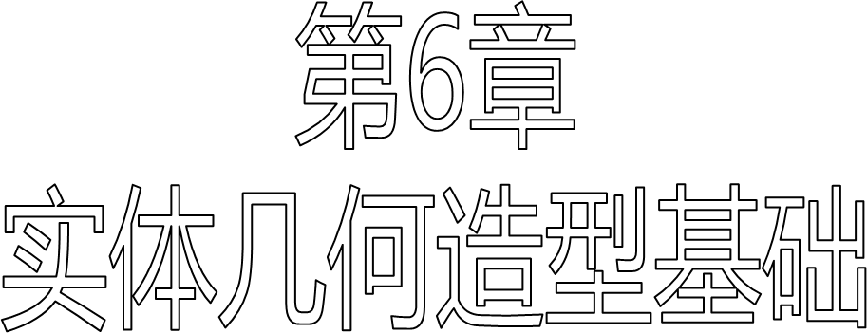

Slide 2
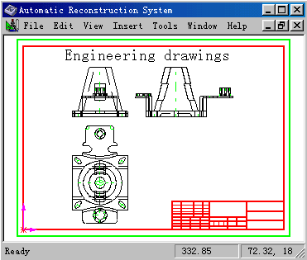
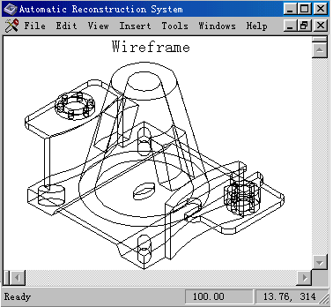
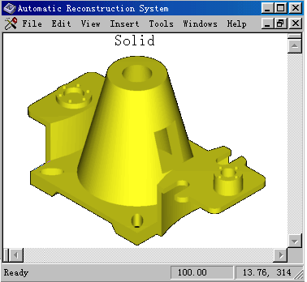
实体造型（Solid Modeling）
几何造型技术
  第一代：手工绘制工程图
  第二代：二维计算机绘图
  第三代：三维线架系统
  第四代：曲面造型
  第五代：实体造型
哈尔滨工业大学计算机学院 苏小红

Slide 3
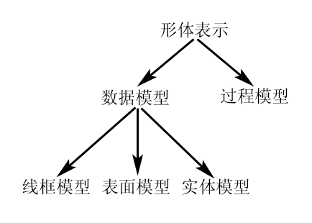
三维实体的表示（1/7）
模型分类
以过程和控制参数描述
不规则形体的建模方法
  随机插值模型
  迭代函数系统
  L系统
  粒子系统
  动力系统
完全以数据描述
规则形体的建模方法
  边界表示
  分解表示
  构造表示
哈尔滨工业大学计算机学院 苏小红

Slide 4
三维实体的表示（2/7）
过程模型
  以一个过程和相应的控制参数描述
  例如
    用一些控制参数和一个生成规则描述的植物
  以一个数据文件和一段代码的形式存在
  包括----随机插值模型、迭代函数系统、 L系统、粒子系统、复变函数迭代等
哈尔滨工业大学计算机学院 苏小红

Slide 5
三维实体的表示（3/7）
数据模型
  完全以数据描述
  例如
    用以8个顶点表示的立方体
    以中心点和半径表示的球
  以数据文件的形式存在
  包括----边界表示、分解表示、构造表示等
哈尔滨工业大学计算机学院 苏小红

Slide 6
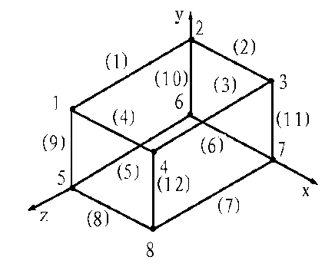
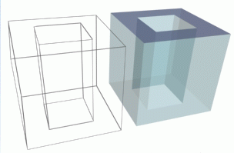
三维实体的表示（6/7）
线框模型
  相邻顶点连接构成棱边表示几何形状特征
  形体表示成一组轮廓线的集合，只需建立三维线段表
  数据结构简单、处理速度快
  所构成的图形含义不确切，与形体之间不存在一一对应关系，有二义性
  不能计算面积、体积等物理量，不便进行光照或消隐处理，不适合真实感显示和数控加工
  ----物体的骨架
图6-8 用线框模型表示的有二义性的物体
可以有三种不同的理解，从三个方向中的一个方向打一个方孔
哈尔滨工业大学计算机学院 苏小红

Slide 7
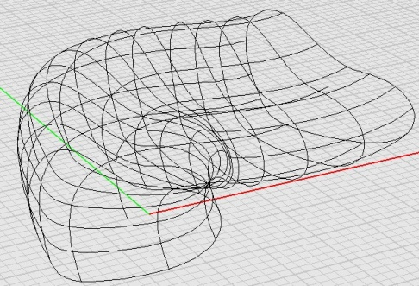
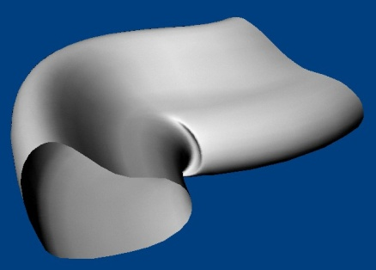

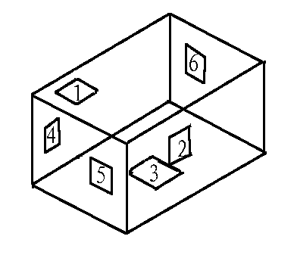
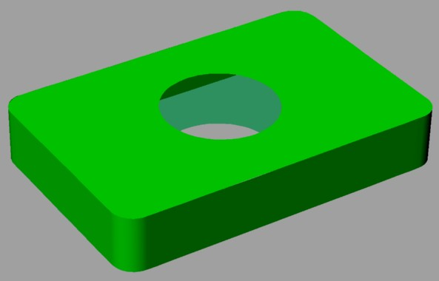
三维实体的表示（7/7）
表面模型
  ----物体的皮肤
  用有向棱边围成的部分来定义形体表面，由面的集合来定义形体
  形体与其表面一一对应，避免了二义性
  能够满足真实感显示和数控加工等需求
  能够计算面积，表达物体的表面形状，只有面的信息，形体信息不完整
  进行剖切操作时，内部为空洞，无法计算和分析物体的整体性质（如体积、重心等） ，限制了在工程分析方面的应用
在面模型上打孔，内部为“空洞”
哈尔滨工业大学计算机学院 苏小红

Slide 8
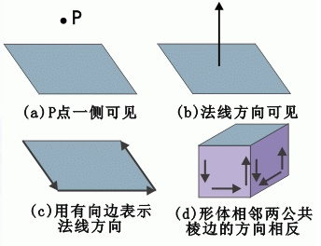
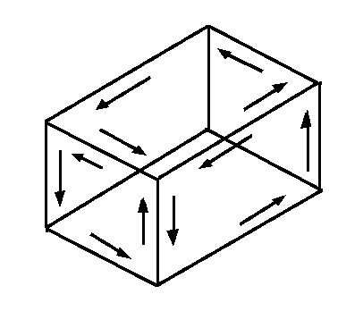
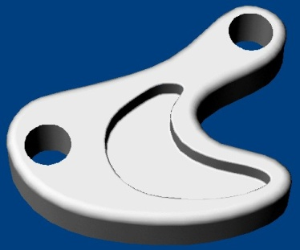
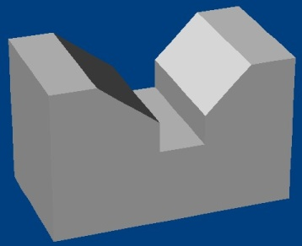
三维实体的表示（7/7）
实体模型
  ----”有血有肉”的物体模型
  主要是明确定义了表面的哪一侧存在实体，在表面模型的基础上，使用表面的外法线矢量方向来指明实体存在的一侧，例如规定正向指向体外。
  通常用有向棱边隐含地表示表面的外法线矢量方向
  在定义表面时，有向棱边按右手法则取向，沿着闭合的棱边所得的方向与表面外法线矢量方向一致。
  用此方法还可检查形体的拓扑一致性，拓朴合法的形体在相邻两个面的公共边界上，棱边的方向正好相反。
  包含描述实体所需的较多信息，如几何信息、拓扑信息，表示完整而无歧义。实现所有的CAD/CAM任务，保证CAD/CAM的自动化
哈尔滨工业大学计算机学院 苏小红

Slide 9
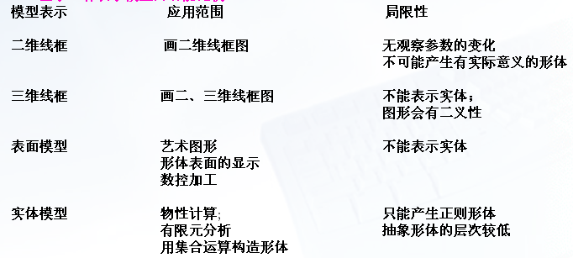
三种表示模型的功能比较
哈尔滨工业大学计算机学院 苏小红

Slide 10
多面体模型（1/10）
每个多边形的数据被存储在多边形数据表中
多边形数据表可分两组：
  几何表
    包括物体的几何数据（如顶点坐标等）和用来标识多边形表面空间取向的参数（如表面外法线方向）
  属性表
    包括物体透明度、表面反射系数以及纹理特征参数
哈尔滨工业大学计算机学院 苏小红

Slide 11
多面体模型（2/10）
通常以层次结构存储
表面表数组
多边形表面数组
顶点数组
在Phong明暗处理算法中用到
表面表0
表面表1
…
多边形表0
多边形表1
…
V₀,N_{v0}
V₁,N_{v1}
V₂,N_{v2}
V₃,N_{v3}
…
N_{v3}
V₃
N_{v2}
N_{v0}
N_{p0}
多边形法向量数组
V₂
N_{v1}
V₀
N_{p0}
N_{p1}
V₁
在背面剔除中用到
…
(a) 层次数据结构信息
(b)多边形信息
图6-1 绘制多面体所需的层次数据结构信息
哈尔滨工业大学计算机学院 苏小红

Slide 12
多面体模型（3/10）
缺点：
  相邻多边形的共享边在上述数据结构中没有得到显式表达，这使得同一条边在绘制过程中可能被处理两次。
哈尔滨工业大学计算机学院 苏小红

Slide 13
多面体模型（4/10）
基于边的表示
  边数组的每个元素包含4个指针，分别指向对应边的两个顶点和它邻接的两个多边形法向量
边数组
顶点数组
法向量数组
N_{v3}
1,2,2,0
V₀,N_{v0}
NULL
N_{p2}
V₃
N_{p1}
N_{v2}
E₃
E₂
N_{v0}
0,1,1,0
V₁,N_{v1}
N_{p1}
V₂
E₄
3,0,1,0
V₂,N_{v2}
N_{p2}
N_{v1}
V₀
E₀
E₁
2,3,2,0
V₃,N_{v3}
…
V₁
3,1,2,1
…
…
(a) 多边形信息
(b) 基于边的数据结构信息
图6-2 基于边的绘制方法所需的数据结构信息
哈尔滨工业大学计算机学院 苏小红

Slide 14
多面体模型（8/10）
多面体模型的优点
  数据结构相对简单
  集合运算、明暗图的生成和显示速度快
缺点：
  虽然多面体可以任意精度逼近任意复杂的曲面物体，但它毕竟是曲面物体的一种近似逼近表示，存在误差
曲面物体
曲面
逼近多边形
多边形顶点
图6-5 曲面物体的多面体近似逼近表示过程
哈尔滨工业大学计算机学院 苏小红

Slide 15
曲面模型（1/10）
曲面造型
  研究在计算机内如何描述一张曲面，如何对曲面的形状进行控制与显示
  可以由数学函数来定义
    包括二次曲面、超二次曲面、隐函数曲面等
  也可以由用户输入一系列离散的数据点来确定的参数曲面（第4章）
    如Coons曲面、B样条曲面、NURBS曲面等
哈尔滨工业大学计算机学院 苏小红

Slide 16
四面体网格模型
表示方法
  将包含实体的空间分割成四面体单元的集合
特点
  可以以边界面片为四面体的一个面，模型精度高
  能够构建复杂形体的网格模型
  在复杂对象的科学计算和工程分析中具有重要的应用
  四面体网格模型数据结构复杂，实现复杂空间域边界一致的四面体剖分是近年来的研究热点。
哈尔滨工业大学计算机学院 苏小红

Slide 17
描述实体的信息
Geometry
Topology
描述形体的几何元素（顶点、边、面）之间的连接关系，
形成物体边界表示的“骨架”
描述形体的几何元素性质和度量关系，
如位置、大小、方向、尺寸、形状等信息
犹如附着在“骨架”上的肌肉
按照：体－面－环－边－点的层次记录信息
哈尔滨工业大学计算机学院 苏小红

Slide 18
实体的定义（1/14）
表示形体的基本几何元素 ：
  顶点（Vertex）
  边（Edge）
  面（Face）
  环（Loop）
  体（Body）
零维几何元素。在齐次坐标系下，n维空间中的点用n+1 维向量来表示。
一维几何元素。对正则形体，边是两邻面的交集，对非正则形体，边有可能是多个邻面的交集。边的形状可以是直线，也可以是曲线 。
二维几何元素。可以无内环，但必须有一个且只有一个外环。面有方向性，一般用其外法线方向作为该面的正向。面的形状可以是平面，也可以是曲面
二维几何元素。有序、有向边（直线段或曲线段）组成的面的封闭边界 。外环边通常按逆时针方向排序 ，内环边通常按顺时针方向排序 。
三维几何元素。由封闭表面围成的空间，其边界是有限面的并集。
哈尔滨工业大学计算机学院 苏小红

Slide 19
实体的定义（2/14）
几何造型
  就是通过对点、线、面、体等几何元素
  经平移、放缩、旋转等几何变换和并、交、差等集合运算
  产生实际的或想象的物体模型
  实体几何造型（Solid Modeling）
    研究三维几何实体在计算机中的完整信息表示的模型和方法的技术
哈尔滨工业大学计算机学院 苏小红

Slide 20
实体的定义（3/14）
如何保证实体的有效性呢？
  一个无效的实体当然也不具备可加工性
  要保证实体的有效性和可加工性，形体必须是正则的
那么什么是正则形体呢？
哈尔滨工业大学计算机学院 苏小红

Slide 21
实体的定义（3/14）
二维流形（2-manifold）
  美国H.B.Voelcker和A.A.G.Requicha等为描述正则形体引入的概念
  指这样一些面，其上任意一点都存在一个充分小的邻域，该邻域与平面上的封闭圆盘是同构的，即在该邻域与圆盘之间存在连续的一一映射
正则形体？
  对于任一形体，它是三维欧氏空间R3中非空、有界的封闭子集，且其边界是二维流形（即该形体是连通的）
  否则称为非正则形体
哈尔滨工业大学计算机学院 苏小红

Slide 22
实体的定义（3/14）
如何得到一个正则形体？
  将三维形体点集分成内部点集和边界点集两部分
  先找出形体的内部点集
  然后形成形体内部点集的闭包
(a) 形体的开集
(b) 图(a)开集的闭包
(c) 图(a)形体的内部点集
(d) 图(c)内部点集的闭包
图6-9 正则形体的形成过程示意图
哈尔滨工业大学计算机学院 苏小红

Slide 23
实体的定义（3/14）
正则形体的性质？
  （1）刚性
    不变形的实体，不能随实体的位置和方向而发生形状变化
  （2）维数的一致性
    三维空间中的实体的各部分均应是三维的
哈尔滨工业大学计算机学院 苏小红

Slide 24
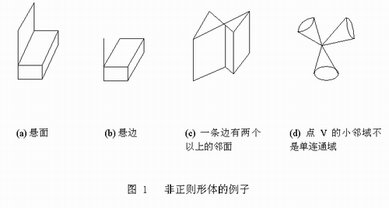
实体的定义（8/14）
几何元素 | 正则形体 | 非正则形体
面 | 是形体表面的一部分 不允许存在悬面 | 可以是形体表面的一部分，也可以是形体内的一部分，也可以与形体相分离。
边 | 只有两个邻面 不允许存在悬边 | 可以有多个邻面、一个邻面或没有邻面。
点 | 至少和三个面（或三条边）邻接 不允许存在孤立点 | 可以与多个面（或边）邻接，也可以是聚集体、聚集面、聚集边或孤立点。
哈尔滨工业大学计算机学院 苏小红

Slide 25
实体的定义（4/14）
正则形体的性质？
  （3）有限性
    一个实体必须占据有限的三维空间
  （4）边界的确定性
    根据实体的边界能区分出实体的内部和外部
  （5）封闭性
    经过一系列刚体运动和任意次序的集合运算之后，实体仍保持其同等的有效性
哈尔滨工业大学计算机学院 苏小红

Slide 26
实体的定义（4/14）
正则形体的表面的性质
  （1）连通性
    位于实体表面上的任意两个点都可用实体表面上的一条路经连接起来
  （2）有界性
    实体在有限空间内是可定义的，即实体表面可将空间分成互不连通的两个区域，其中一个区域是有界的。
哈尔滨工业大学计算机学院 苏小红

Slide 27

实体的定义（4/14）
正则形体的表面的性质
  （3）非自交性
    实体的表面不能自交
    克莱茵瓶（Klein Bottle）就是一个自交且不可定向的封闭曲面
  （4）可定向性
    表面的两侧可明确地定义出属于实体的内侧还是外侧
    莫比乌斯带（Mobius Band）则是一个单边不可定向的例子
哈尔滨工业大学计算机学院 苏小红

Slide 28
实体的定义（4/14）
确定多面体表面是否具有可定向性的方法
  Mobius提出
  将实体的每个表面的边环定义一个一致的方向（例如逆时针方向），这样，每条边会得到两个指示方向的箭头，当且仅当每条边在每个方向都具有一个箭头时，该实体表面就是可定向的。
哈尔滨工业大学计算机学院 苏小红

Slide 29
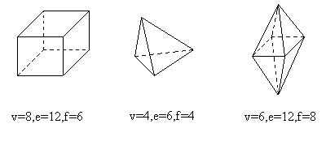
欧拉公式与欧拉运算
欧拉特征
  设表面s由一个平面模型给出，且v,e,f分别表示其顶点、边和小面的个数，那么v-e+f是一个常数，它与s划分形成平面模型的方式无关。该常数称为Euler特征。
欧拉公式
v-e+f=2
v=8,e=13,f=7
哈尔滨工业大学计算机学院 苏小红

Slide 30
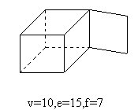
欧拉公式与欧拉运算
欧拉物体
  满足欧拉公式的物体
欧拉运算
  增加或者删除面、边和顶点以生成新的欧拉物体的过程
欧拉公式只是检查实体有效性的一个必要条件，而不是充分条件
哈尔滨工业大学计算机学院 苏小红

Slide 31
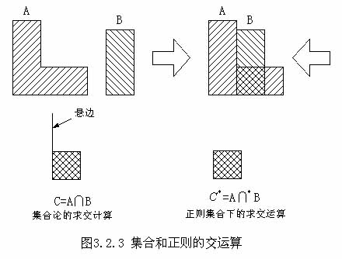
实体的正则集合运算
为什么在正则实体造型中，不使用普通的并、交、差等集合运算，而要使用正则集合运算呢？
普通的集合运算会产生悬边、悬面等低于三维的形体
正则集合运算保证集合运算的结果仍是一个正则形体
哈尔滨工业大学计算机学院 苏小红

Slide 32
实体的正则集合运算
如何实现正则集合运算？
  方法1：
    先按照普通集合运算
    再删去不符合正则形体定义的部分：悬边、悬面等
  方法2：
    定义正则集合算子，直接计算得到
哈尔滨工业大学计算机学院 苏小红

Slide 33



正则集合运算
任何物体都可用三维欧氏空间中点的集合来表示，但三维欧氏空间中任意点的集合却不一定对应于一个有效的物体
设有三维空间中的一个点集A，那么 称为A的正则点集。如果A满足
那么称A为正则点集。其中，r表示正则化算子，b、i分别表示取闭包运算和取内点运算。
哈尔滨工业大学计算机学院 苏小红

Slide 34




正则集合运算
正则集合运算定义如下：
正则并
正则交
正则差
哈尔滨工业大学计算机学院 苏小红

Slide 35

正则集合运算
以正则交集合运算为例
  符合正则形体定义的实体，是三维空间中的点的正则点集，可以用它的边界点集和内部点集来表示，即写成
    A为符合正则形体定义的实体
    bA代表A的边界点集
    iA代表A的内部点集
哈尔滨工业大学计算机学院 苏小红

Slide 36





正则集合运算
普通集合交运算
确定两个相交物体的重叠边界中的有效部分
  确定图中粗实线所示边界中的有效部分
A
A
A
A
B
B
B
B
1
2
(a)
(b)
(c)
(d)
图6-17 正则交运算的候选部分
哈尔滨工业大学计算机学院 苏小红

Slide 37
正则集合运算
确定两个相交物体的重叠边界中的有效部分
  确定图中粗实线所示边界中的有效部分
  如果对物体的边界采用一致的方向约定，那么，在两个相交物体的重叠边界上，如果某点处的切矢同向，则重叠边界线段就是的有效边界，否则，就是无效的边界
A
A
A
A
B
B
B
B
1
2
(a)
(b)
(c)
(d)
图6-17 正则交运算的候选部分
哈尔滨工业大学计算机学院 苏小红

Slide 38
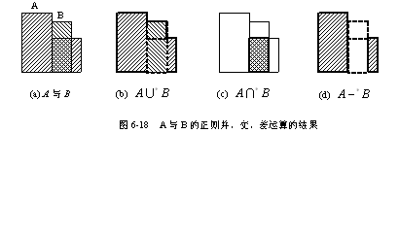
正则集合运算
哈尔滨工业大学计算机学院 苏小红

Slide 39
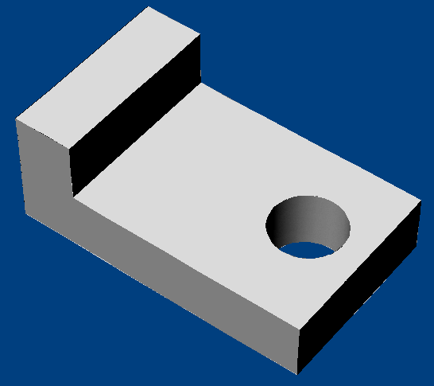
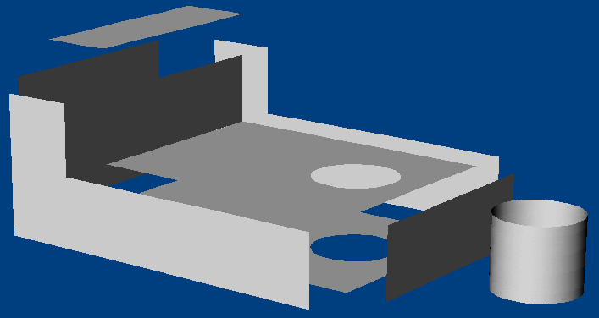
数据模型——边界表示
Boundary Representation，也称BR表示或BRep表示
  最成熟、无二义性
  当前CAD/CAM系统中的最主要的表示方法
物体的边界与物体一一对应
  实体的边界是表面的并集
  表面的边界是边的并集
哈尔滨工业大学计算机学院 苏小红

Slide 40
数据模型——边界表示
多面体表示的实体的表面、棱边、顶点之间的连接关系有9种类型
至少需要选择其中的2种才能表示一个实体的完整的拓扑信息
f→{f}
f→{e}
f→{v}
f
e
v
v
f
f
f
e
f
e
f
f
e
v
v
e→{f}
e→{ e}
e→{v}
采用较少的关系类型进行组合来表示一个实体，所需的存储空间小，但对数据的查找时间长
反之，所需的存储空间大，但对数据的查找时间短
e
e
v
f
e
f
e
e
e
e
v
v→{f}
v→{e}
v→{v}
v
f
e
e
v
v
f
v
v
f
e
v
图6-20 表面、棱边、顶点之间的拓扑关系
哈尔滨工业大学计算机学院 苏小红

Slide 41
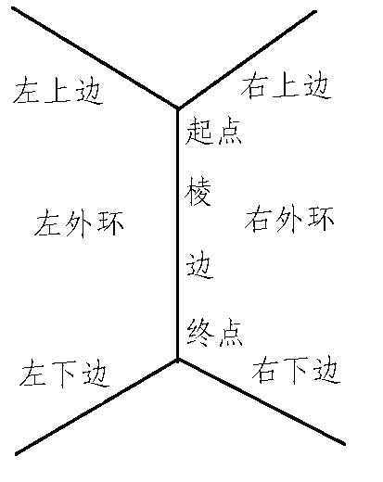
数据模型——边界表示
P2
左上边
右上边
比较著名的有半边数据结构、翼边数据结构、辐射边数据结构等
翼边数据结构
  最早是由美国斯坦福大学B.G.Baumgart等人
  于1972年提出
  以边为核心来组织数据的一种数据结构
  用指针记录每一边的两个邻面（即左外环和右外环）、两个顶点、两侧各自相邻的两个邻边（即左上边、左下边、右上边和右下边）
  用这一数据结构表示多面体模型是完备的，但它不能表示带有精确曲面边界的实体
左外环
右外环
e
左下边
右下边
P1
图6-21 翼边数据结构
哈尔滨工业大学计算机学院 苏小红

Slide 42
数据模型——边界表示
与翼边数据结构的主要区别：
  将一条物理边拆成两条边来表示
  使其中每条边只与一个邻接面相关
  由于半边数据结构中的边只表示相应物理边的一半信息，所以称其为半边
哈尔滨工业大学计算机学院 苏小红

Slide 43
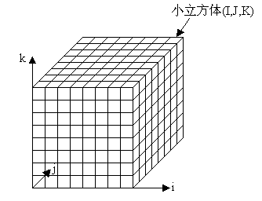
数据模型——分解表示（1/5）
空间位置枚举表示
  选择一个立方体空间，将其均匀划分
  用三维数组C[I][J][K]表示物体，数组中的元素与单位小立方体一一对应
    当C[I][j][k] = 1时，表示对应的小立方体被物体占据
    当C[I][j][k] = 0时，表示对应的小立方体没有被物体占据
哈尔滨工业大学计算机学院 苏小红

Slide 44
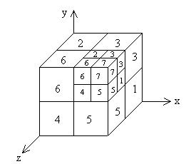
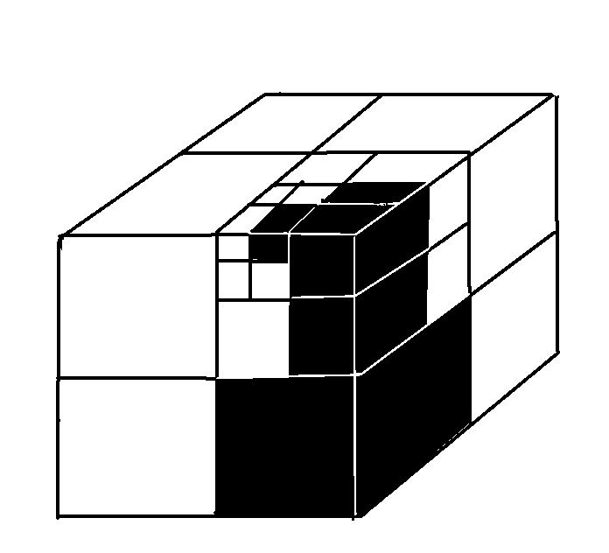
数据模型——分解表示（2/5）
八叉树（octrees）表示
  对空间位置枚举表示的空间分割方法作了改进：均匀分割 自适应分割
哈尔滨工业大学计算机学院 苏小红

Slide 45
数据模型——分解表示（3/5）
八叉树建立过程
  八叉树的根节点对应整个物体空间
  如果它完全被物体占据，将该节点标记为F(Full)，算法结束；
  如果它内部没有物体，将该节点标记为E(Empty)，算法结束；
  如果它被物体部分占据，将该节点标记为P(Partial)，并将它分割成8个子立方体，对每一个子立方体进行同样的处理
y
P
0
1
2
3
4
5
6
7
7
E
E
E
E
E
F
E
P
7
7
5
4
5
x
0
1
2
3
4
5
6
7
5
E
E
E
E
F
F
E
F
5
z
(b)
(a)
哈尔滨工业大学计算机学院 苏小红

Slide 46
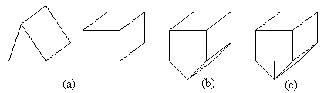
数据模型——分解表示（4/5）
单元分解（cell decomposition）表示
  对空间位置枚举表示的空间分割方法作了改进：单一体素 多种体素
哈尔滨工业大学计算机学院 苏小红

Slide 47
数据模型——分解表示（5/5）
三种空间分割方法的比较
  空间位置枚举表示----同样大小立方体粘合在一起表示物体
  八叉树表示----不同大小的立方体粘合在一起表示物体
  单元分解表示----多种体素粘合在一起表示物体
哈尔滨工业大学计算机学院 苏小红

Slide 48
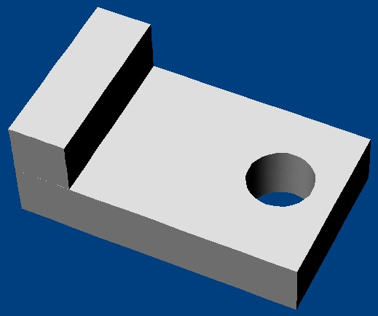
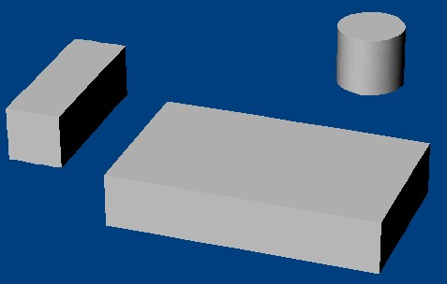
数据模型——构造实体几何表示（1/5）
构造实体几何表示
constructive solid gemetry，简称CSG
采用单一的“建筑块”形式的实体造型方法，由两个物体的正则集合操作生成新的物体
  并（union）
  交（intersection）
  差（difference）
－
U
哈尔滨工业大学计算机学院 苏小红

Slide 49
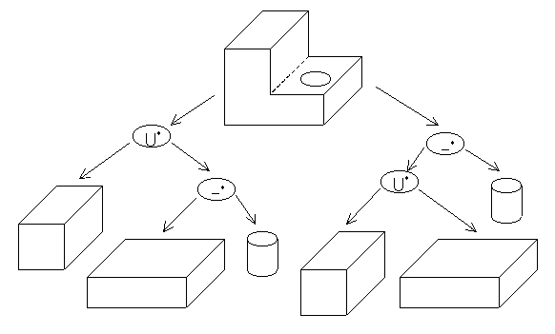
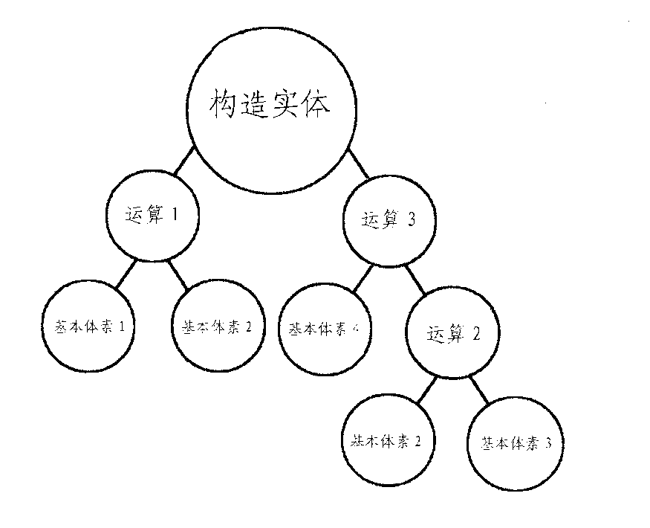
数据模型——构造实体几何表示（3/5）
将物体表示成一棵二叉树，称为CSG树
  叶节点----基本体素，如立方体、圆柱体、圆环、锥体、球体等
  中间节点----并、交、差正则集合运算
哈尔滨工业大学计算机学院 苏小红

Slide 50
数据模型——扫描表示(1/6)
sweep representations
基于一个基体（一般为封闭的二维区域）沿某一路径运动而产生形体
sweep体
两个分量
  被运动的基体
  基体运动的路径
  如果是变截面的扫描，还要给出截面变化规律
哈尔滨工业大学计算机学院 苏小红

Slide 51
数据模型——扫描表示(2/6)
根据扫描路径和方式的不同，可将sweep体分为以下几种类型 ：
  平移sweep体
  旋转sweep体
  广义sweep体
哈尔滨工业大学计算机学院 苏小红

Slide 52
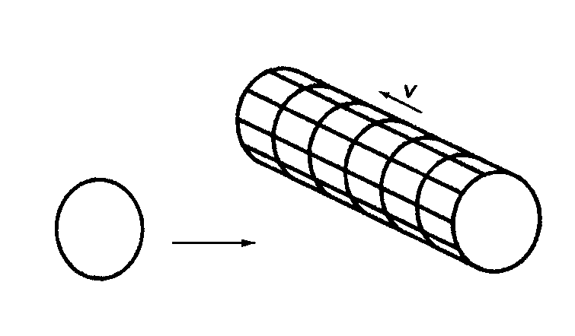
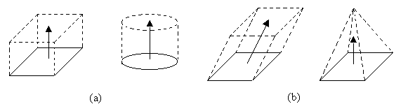
数据模型——扫描表示(3/6)
平移sweep
  将一个二维区域沿着一个矢量方向（线性路径）推移，拉伸曲面
哈尔滨工业大学计算机学院 苏小红

Slide 53
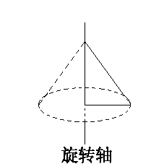
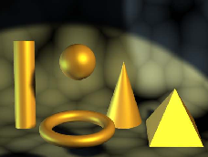
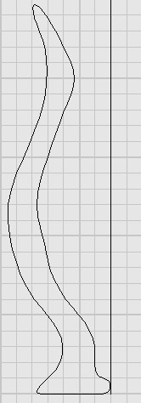
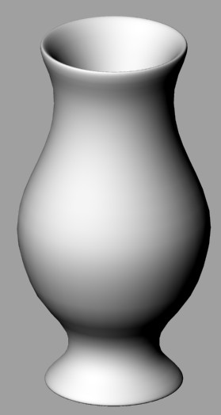
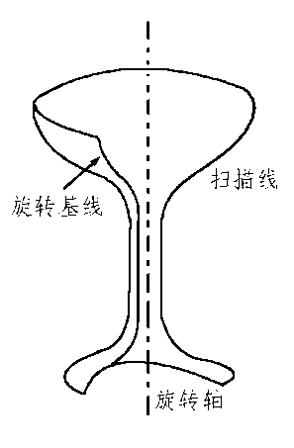
数据模型——扫描表示(4/6)
旋转sweep
  将一个二维区域绕旋转轴旋转一特定角度（如一周），旋转曲面
3DMAX例子
旋转扫描法
哈尔滨工业大学计算机学院 苏小红

Slide 54
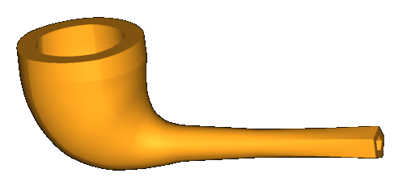
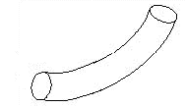
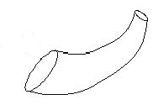
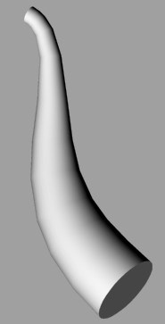
数据模型——扫描表示(5/6)
广义sweep
  任意剖面沿着任意轨迹扫描指定的距离 ，
  扫描路径可以用曲线函数来描述
  可以沿扫描路径变化剖面的形状和大小
  或者当移动该形状通过某空间时变化剖面相对于扫描路径的方向
  也称扫描曲面
基面
基面
广义扫描法
(a) 等截面扫描
(b) 变截面扫描
扫描体的扫描路径为曲线时得到的广义sweep体
哈尔滨工业大学计算机学院 苏小红

Slide 55
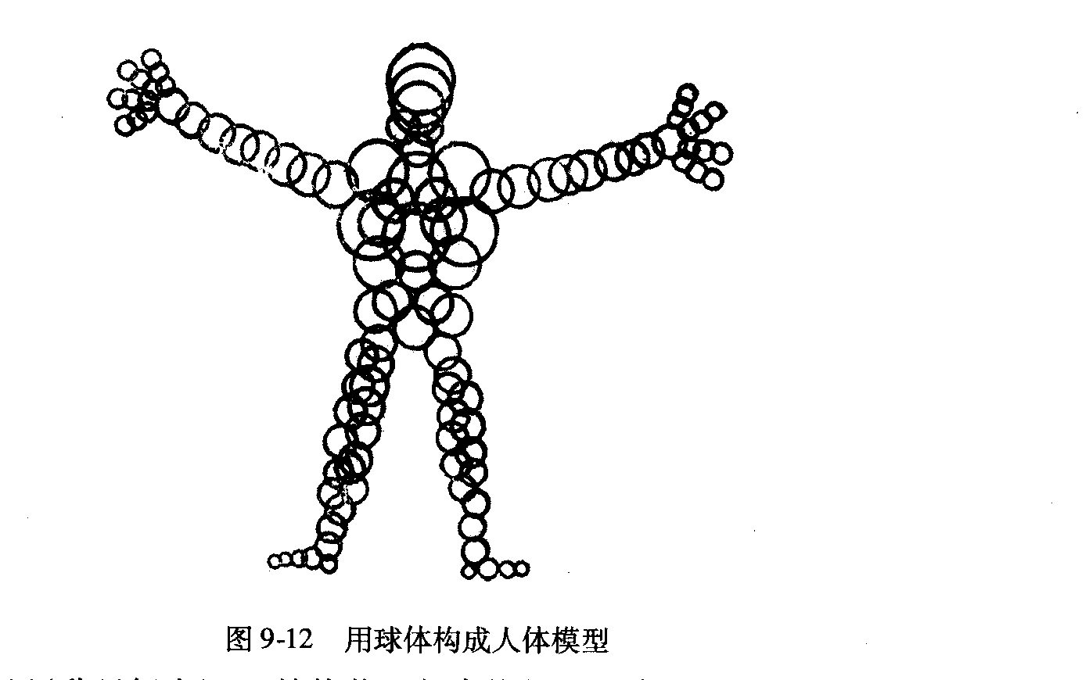
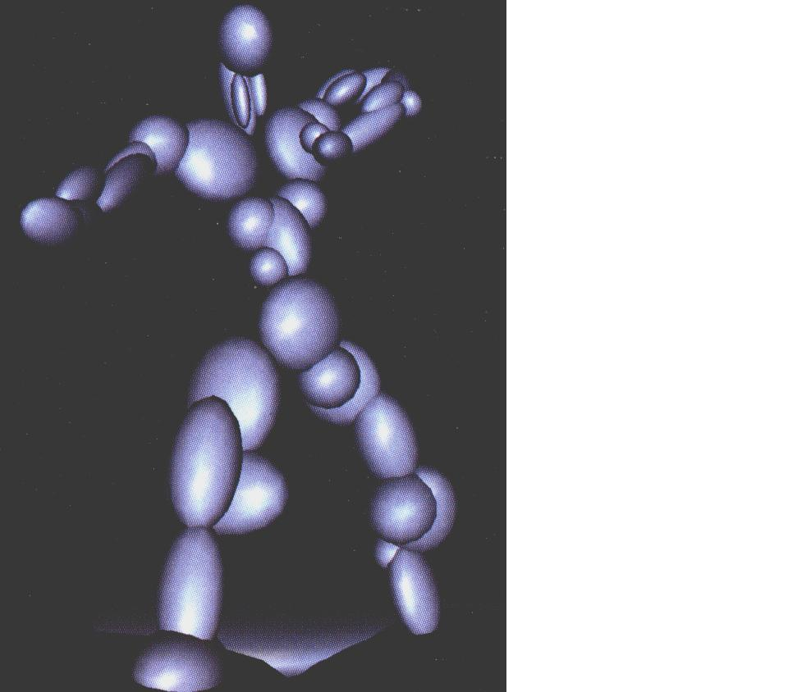
元球表示法
用相互重叠的球体表示物体形状
特点
  数据描述方法简单
    球体只需要球心和半径两个参数就能完全确定
  计算速度快、所需内存小
    特殊性质：球体的平行投影总是圆
    因此用球体表示三维物体（尤其是人体）计算速度快
    Badler使用300多个球体就相当好地表示了人体
哈尔滨工业大学计算机学院 苏小红

